Slide 1
1(I) กลุ่มผู้บริหารและสำนักงานผู้อำนวยการ

Slide 2
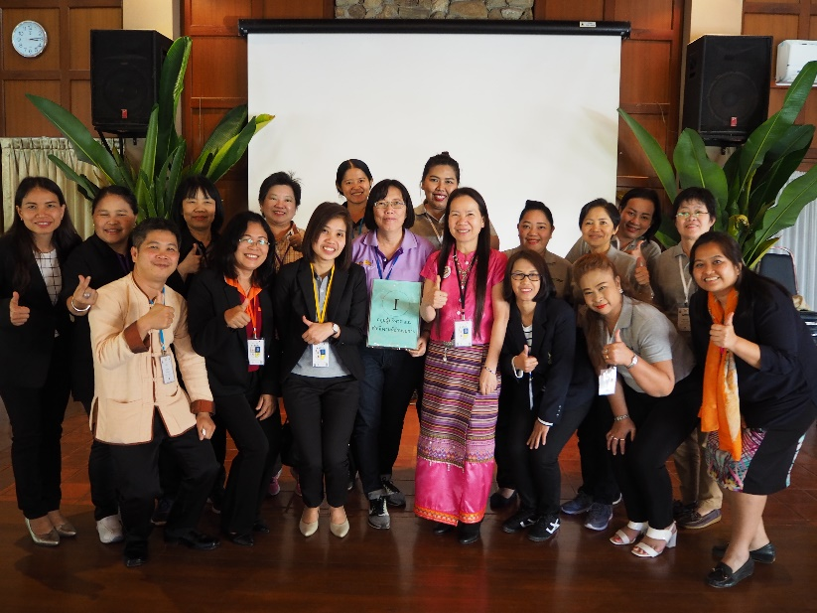
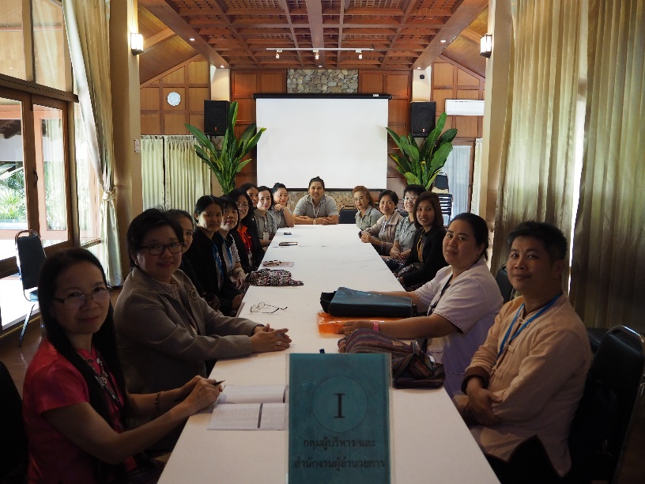
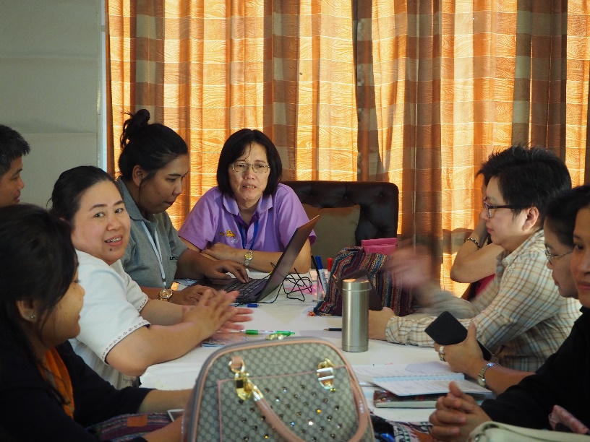

Slide 3
1.สำนักศึกษาทั่วไป
มทร.อีสาน อยู่ระหว่างดำเนินการจัดตั้งโครงการสำนักศึกษาทั่วไป
มทร.ตะวันออก ดำเนินการในรูปแบบคณะกรรมการบริหารวิชาการหมวดศึกษาทั่วไป ดังนี้
รองอธิการบดีฝ่ายวิชาการ เป็นประธาน
อาจารย์ผู้สอนในหมวดวิชาศึกษาทั่วไป เป็นกรรมการ
ผู้อำนวยการ สวท. เป็นเลขานุการ
สำหรับมทร.อื่น คณะที่มีการจัดการเรียนการสอนหมวดวิชาศึกษาทั่วไป เป็นผู้ดูแล

Slide 4
2.งานพิเศษของแต่ละ สวท.
งานพิเศษ | มทร.พระนคร | มทร.อีสาน | มทร.ล้านนา | มทร.ธัญบุรี | มทร.ตะวันออก | มทร.กรุงเทพ | มทร.รัตนโกสินทร์ | มทร.ศรีวิชัย | มทร.สุวรรณภูมิ
งานสรรหาบัณฑิตกิตติมศักดิ์ |  |  | ✓ |  |  | ✓ |  | ✓
งานสภาวิชาการ | ✓ | ผอ.เป็นเลขา ภาระงานอยุ่กับกิจการสภาชองมหาวิทยาลัย | ✓ | ✓ | ✓ | ✓ | ✓ | ✓
งานจัดสอบ V-NET | ✓ | ✓ | ✓ | ✓ | ปีการศึกษา2561 | ✓ | ไม่ได้ทำ | ไม่ได้ทำ
งาน Open-House | ✓ | ✓ | ✓ | ✓ | ✓ | ✓ | ✓ | ✓
สหกิจศึกษา | ✓ | เดิม สวท.ดูแล และอยู่ระหว่างขออนุมัติสภามหาวิทยาลัยเพื่อขอแยก | คณะดูแล | แยกเป็นสำนักฯ | คณะดูแล | แยกเป็นสำนักฯ | แยกเป็นสำนักฯ | ✓

Slide 5
2.งานพิเศษของแต่ละ สวท.
งานพิเศษ | มทร.พระนคร | มทร.อีสาน | มทร.ล้านนา | มทร.ธัญบุรี | มทร.ตะวันออก | มทร.กรุงเทพ | มทร.รัตนโกสินทร์ | มทร.ศรีวิชัย | มทร.สุวรรณภูมิ
งานฝึกอบรมอาจารย์เพื่อกำหนดตำแหน่งทางวิชาการ |  |  |  | ✓
งานติวฟรี TCAS’61 |  |  |  | ✓
งานเลขาคณะกรรมการบริหารเครือข่ายการศึกษาทั่วไปแห่งประเทศไทย |  |  |  | ✓
งาน DSS (บริการนักศึกษาพิการ) | กองพัฒนานักศึกษา |  |  |  |  | ✓ | กองพัฒนานักศึกษา

Slide 6
3. แนวทางการยุบรวมหลักสูตร

